Slide 1
স্বাগতম

Slide 2
পরিচিতি
নার্গিস খাতুন
সহকারী শিক্ষক (আইসিটি)
পোরজনা এম, এন উচ্চ বিদ্যালয় , শাহজাদপুর, সিরাজগঞ্জ।
nargiskhatunm1979@gmail.com
শ্রেণিঃসপ্তম
বিষয়ঃ তথ্য ও যোগাযোগ প্রযুক্তি
অধ্যায়ঃ১ম
পাঠঃ৪

Slide 3
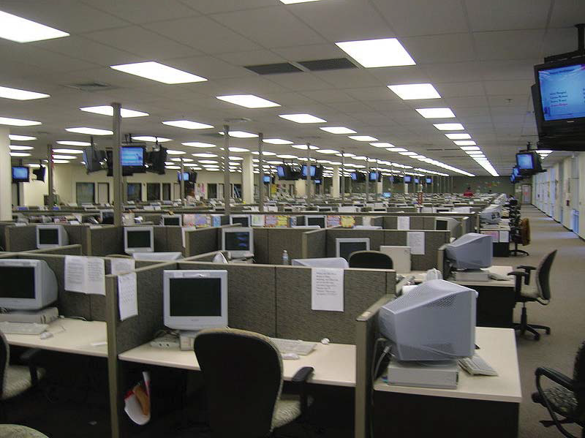
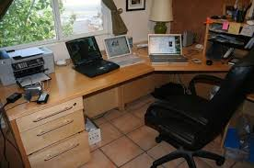
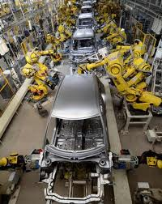
একটি বিশাল কল সেন্টার।
কাগজ বিহীন অফিস।
রোবট গাড়ি তৈরির কারখানায় কাজ করছে।

Slide 4
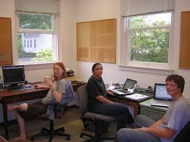
কর্মক্ষেত্রে তথ্য ও যোগাযোগ প্রযুক্তি

Slide 5
এই পাঠ শেষে শিক্ষার্থীরা-
কাগজ বিহীন অফিস কাকে বলে বলতে পারবে;
ভার্চুয়াল অফিস কী ব্যাখ্যা করতে পারবে;
কলসেন্টার, ই- ক্লাসরুমের গুরুত্ব বিশ্লেষণ করতে পারবে।

Slide 6
কল সেন্টার

Slide 7
ভার্চুয়াল অফিস
ভার্চুয়াল অফিসের জন্য দরকার শুধু একটি কম্পিউটার আর ইন্টারনেট সংযোগ। তার সাথে আরো একটি জিনিস দরকার- সেটা হচ্ছে প্রোগ্রামিংয়ে দক্ষতা।

Slide 8
একক কাজ
ভার্চুয়াল অফিস কাকে বলে?
কল সেন্টারের কাজ কি?
ভার্চুয়াল অফিসে কাজ করার জন্য কি দরকার?

Slide 9
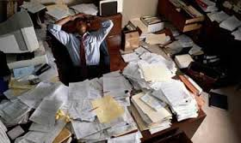
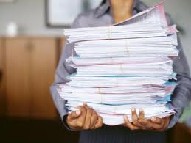
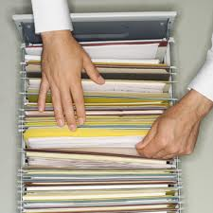
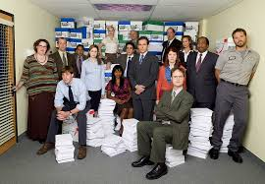
কাগজ ব্যবহার হয় এমন অফিসের অবস্থা।

Slide 10
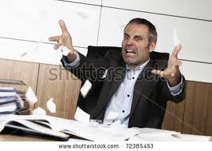
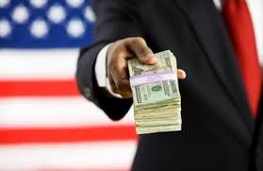
কাজে বিরক্তি আসে।
সার্বিকভাবে ব্যয় বেশি হয়।

Slide 11
এসো ভিডিওটি দেখি

Slide 12
দলীয় কাজ-
ভার্চুয়াল অফিসের সুবিধাগুলো দলে আলোচনা করে লিখ।

Slide 13
মুল্যায়ণ
কত সালে প্রথম ভার্চুয়াল অফিসের কাজ শুরু হয়?
ভার্চুয়াল অফিস কত ঘন্টা খোলা থাকে?
কল সেন্টার কত ধরনের হতে পারে?
কল সেন্টারের কাজ কি?
কাগজবিহীন অফিস কি?

Slide 14
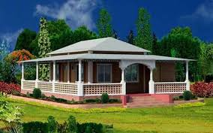
বাড়ির কাজ
তোমাদের স্কুলে একটি ভার্চুয়াল ক্লাস্রুম তৈরি করতে হলে কী কী করতে হবে লিখে আনবে।

Slide 15
ধন্যবাদ

